Slide 1


PHÒNG GIÁO DỤC VÀ ĐÀO TẠO QUẬN LONG BIÊN
TRƯỜNG MẦM NON GIA THƯỢNG
KHÁM PHÁ XÃ HỘI
Đề tài: Cảnh đẹp mùa xuân
Lứa tuổi: Mẫu giáo bé 3 tuổi
Thời gian: 15-20 (phút)
Giáo viên: Lương Thị Thùy Linh
Năm học 2018- 2019

Slide 2

I. MỤC ĐÍCH-YÊU CẦU
1. Kiến thức:
- Trẻ biết tên gọi, đặc điểm nổi bật một số hình ảnh về cảnh đẹp mùa xuân
2. Kỹ năng:
- Trẻ trả lời được các câu hỏi của cô rõ rang
- Trẻ biết cách chơi trò chơi
3.Thái độ:
- Giáo dục trẻ biết yêu quý cảnh đẹp của quê hương

Slide 3

II. Chuẩn Bị
1.Đồ dùng của cô:
- Giáo án điện tử, bảng tương tác, que chỉ.
- Các bức tranh về cảnh đẹp mùa xuân
- Hình ảnh về các loài hoa trên máy tính.
2.Đồ dùng của cháu:
- Mảnh gép các cảnh đẹp mùa xuân, bảng.

Slide 4


III. Tiến Hành
1. Ổn định tổ chức:
- Cô và trẻ cùng hát và vận động bài: “Mùa xuân đến rồi” TC dẫn dắt vào bài

Slide 5


2. Phương pháp, hình thức tổ chức
a, Khám phá vườn hoa đào, quất Nhật Tân
-Video vườn đào
-Video vườn quất

Slide 6
+ Cô có hình ảnh gì đây?
+ Con có biết vườn hoa đào (quất) này ở đâu không? Hoa đào có màu gì?
+ Các con thấy hoa đào khi nào? Cây gì đây? Lá quất màu gì?
+ Hoa quất đâu? Hoa quất có màu gì?
+ Quả quất xanh màu gì? Khi chín thì có màu gì?
=> Hằng năm vào dịp Tết thì mọi người lại nô nức lên vườn đào quất Nhật Tân để chọn cho mình 1 cành đào mai ưng ý để bày trong nhà vào dịp Tết. Nơi đây nổi tiếng với đào quất đẹp nhất cả nước. Nếu có dịp các con hãy cùng bố mẹ đến đây để thấy được vẻ đẹp và tận hưởng không khí Tết miền Bắc nhé

Slide 7
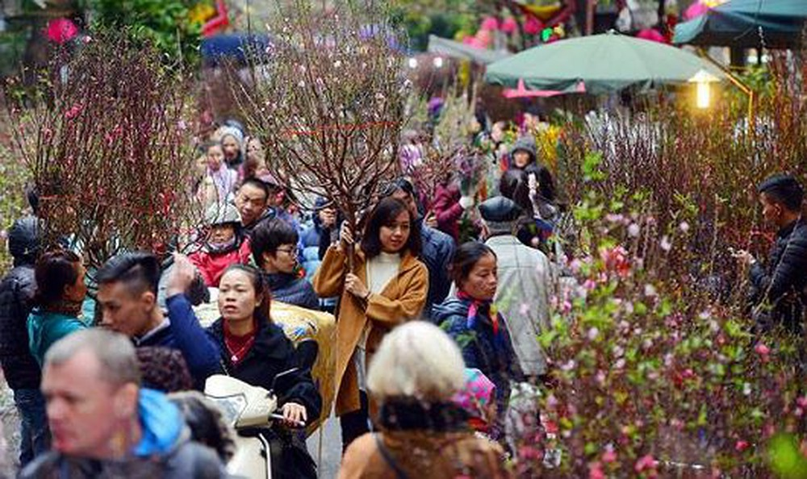
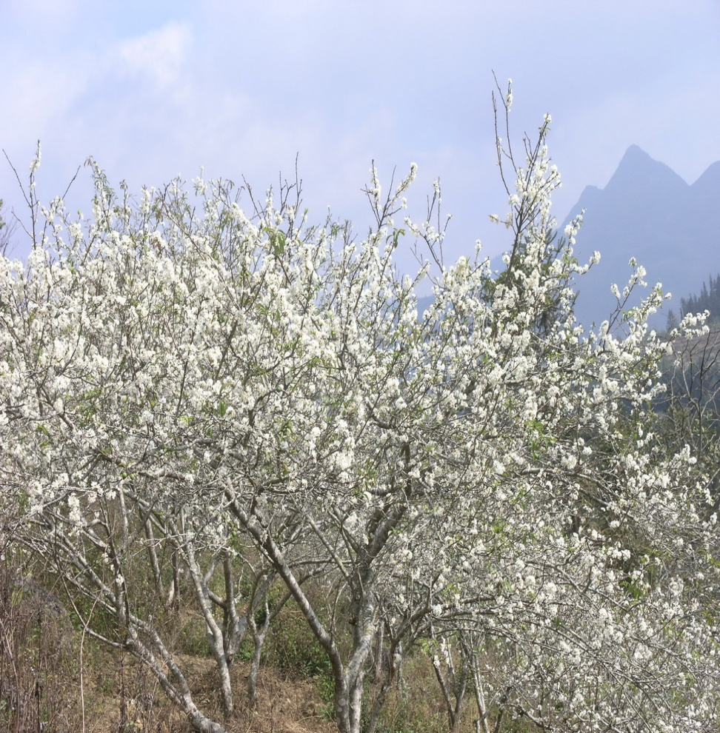
b. Mở rộng: Cho trẻ xem thêm hình ảnh cảnh đẹp mùa xuân khác: vườn đào rừng miền núi, quất đào Văn Giang, Chợ Tết

Slide 8

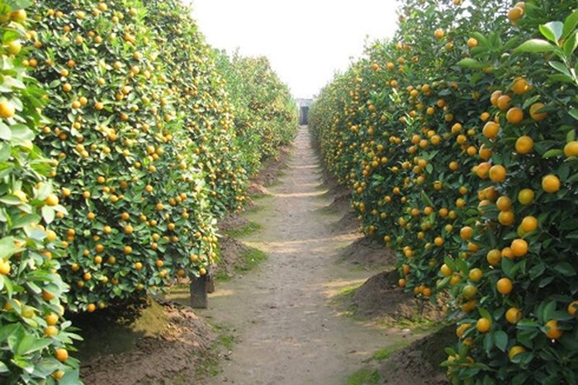
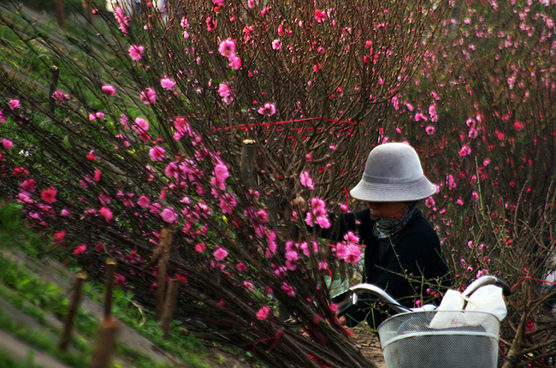

Slide 9
c, Luyện tập củng cố
* TC thi ghép tranh:
- CC: Cô chuẩn bị các miếng ghép bức tranh cảnh đẹp mùa xuân, nhiệm vụ của các đội là phải tìm và ghép thành bức tranh màu xuân hoàn chỉnh.
- LC: Cô chia lớp làm 3 đội chơi, chơi theo luật tiếp sức, thời gian chơi là một bản nhạc, kết thúc bản nhạc đội nào ghép được nhiều miếng ghép hơn đội đó giành chiến thắng

Slide 10
3. Kết thúc:
Cô nhận xét chung giờ học và cho trẻ chuyển hoạt động

